Slide 1
ШИНОМОНТАЖНЫЙ СЕРВИС
Вишневский Виталий Викторович

Slide 2
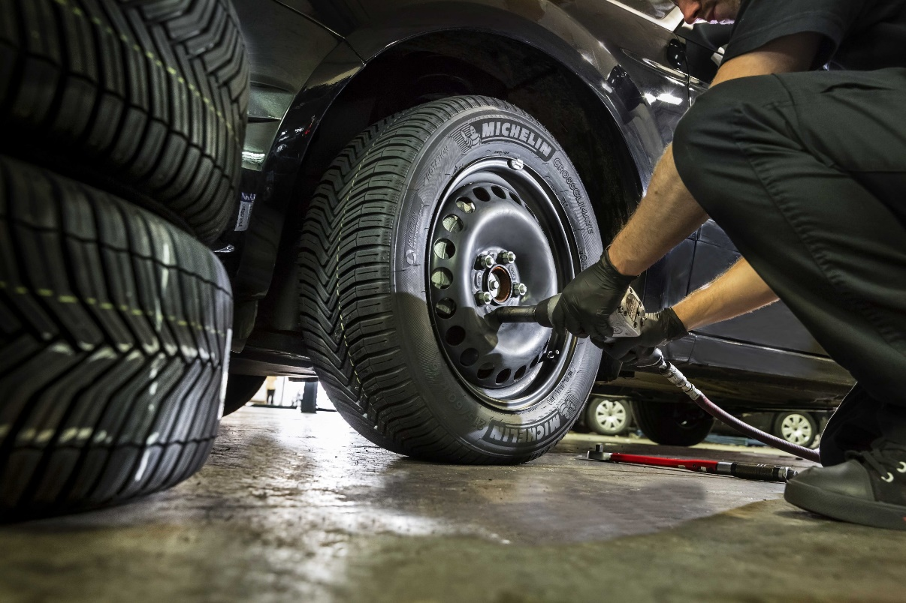
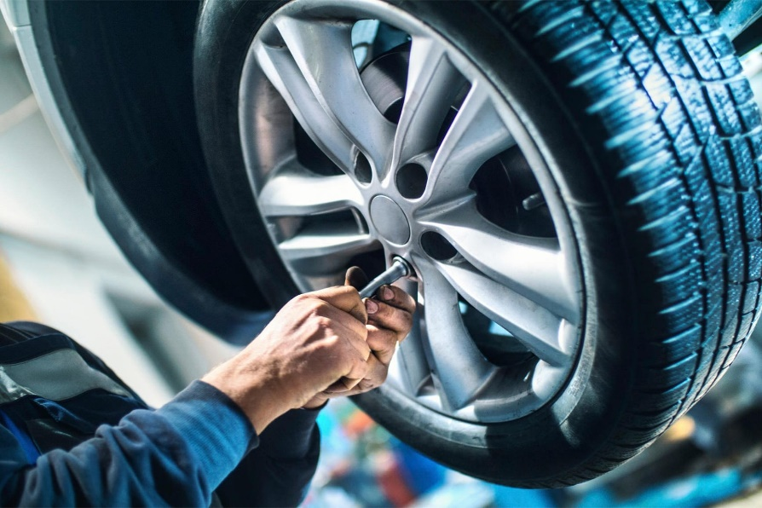
Шиномонтажный сервис — это комплекс услуг, необходимых для поддержания в рабочем состоянии колес автомобиля. Сюда входят такие операции, как снятие (установка) колес с автомобиля, мойка колес, монтаж (демонтаж) шин с дисков, балансировка колеса в сборе, ремонт шин и дисков.

Slide 3
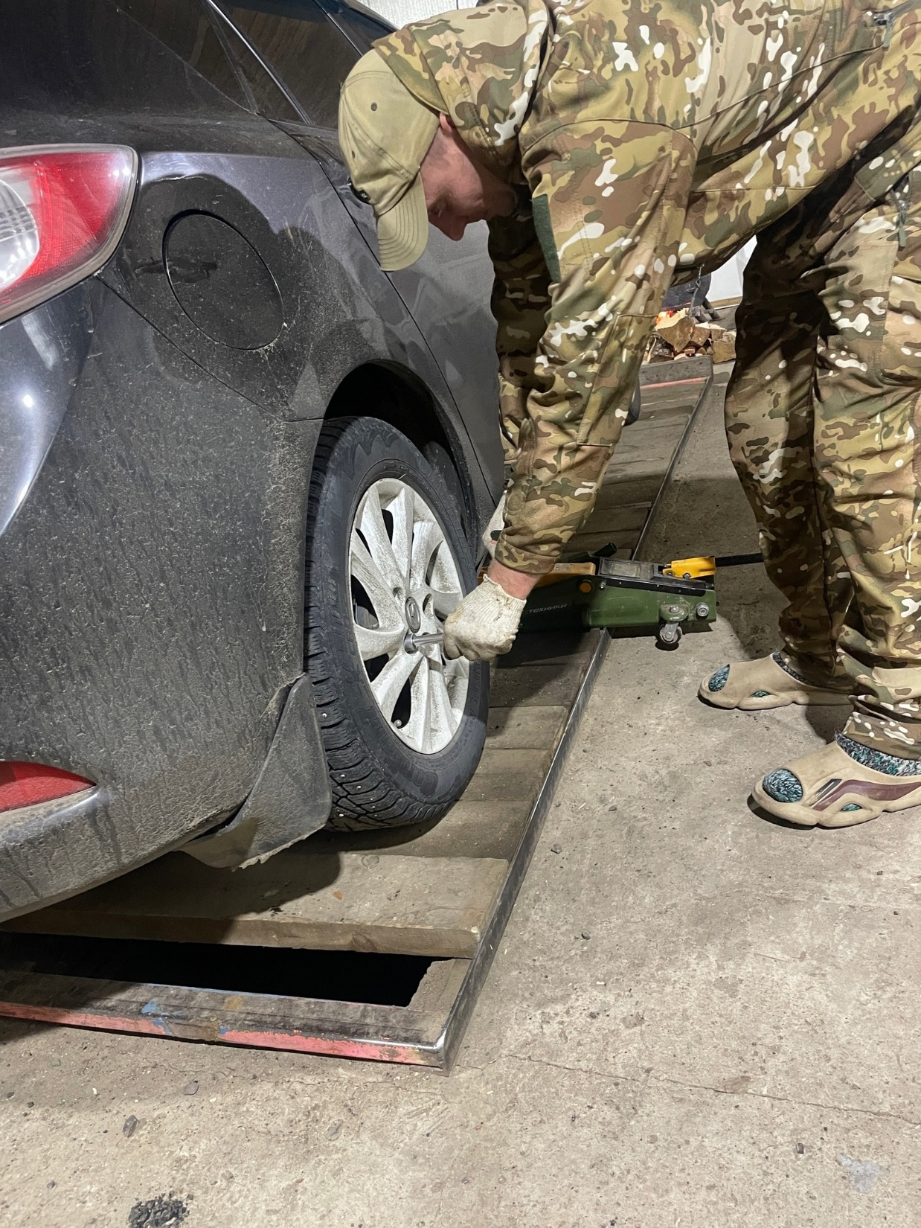
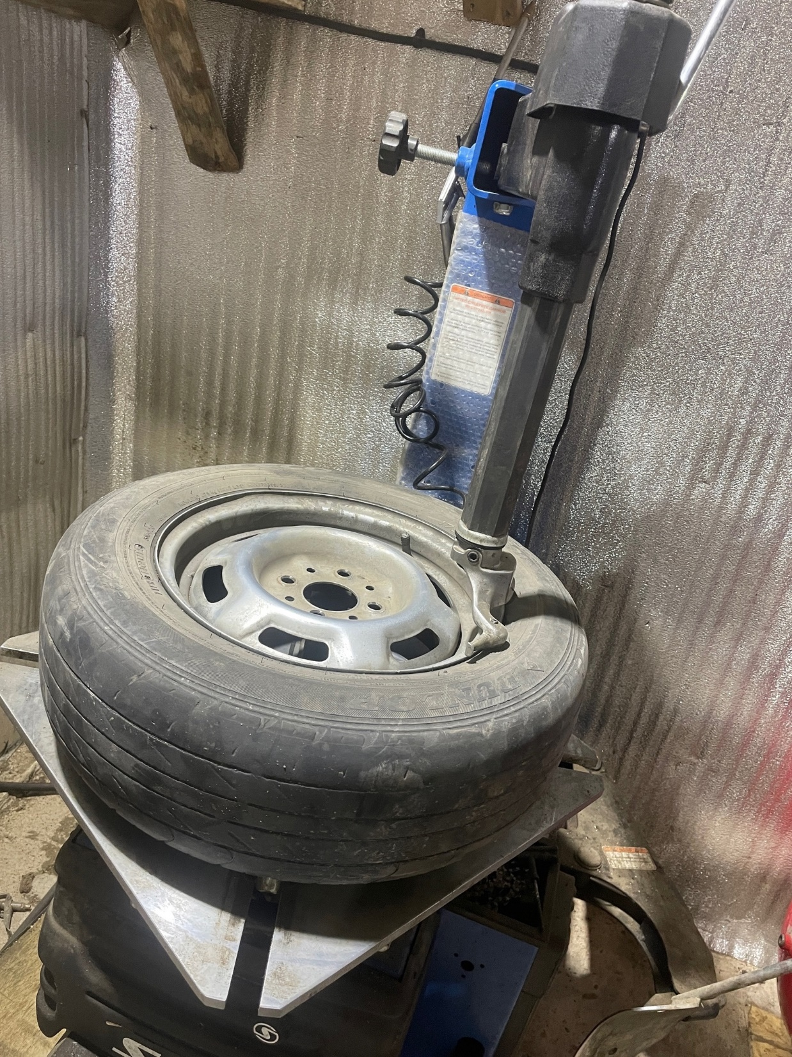
По виду автомобилей различают несколько типов шиномонтажа – легкой, грузовой и специализированный. Однако независимо от типа, в шиномонтажные услуги входят следующие виды работ:
монтаж и демонтаж колес – самая актуальная услуга в период межсезонья
балансировка – производится при каждой замене покрышек
проверка давления и подкачка шин
ремонт бескамерных шин
ремонт дисков
химическая чистка и защитная обработка дисков

Slide 4
Согласно Федеральной службы государственной статистики, с 2000 по 2022 г.г. количество собственных легковых автомобилей по Иркутской области на 1000 человек выросло на 131,50. За счет увеличения личного автотранспорта увеличивается спрос на шиномонтажные услуги.

Slide 5
Шиномонтажный сервис – достаточно затратный бизнес, требующий больших финансовых вложений. Чтобы приобрести оборудование и начать работать помогает социальный контракт.
Социальный контракт – это помощь государства по поиску работы, открытию собственного дела и преодолению сложной жизненной ситуации.
Программа социального контракта имеет определенные преимущества:
возможность трудоустройства с поддержкой государства;
шанс получить образование или пройти курсы переподготовки;
помощь органов власти в развитии собственного дела;
финансовое обеспечение от государства на период реализации программы.

Slide 6
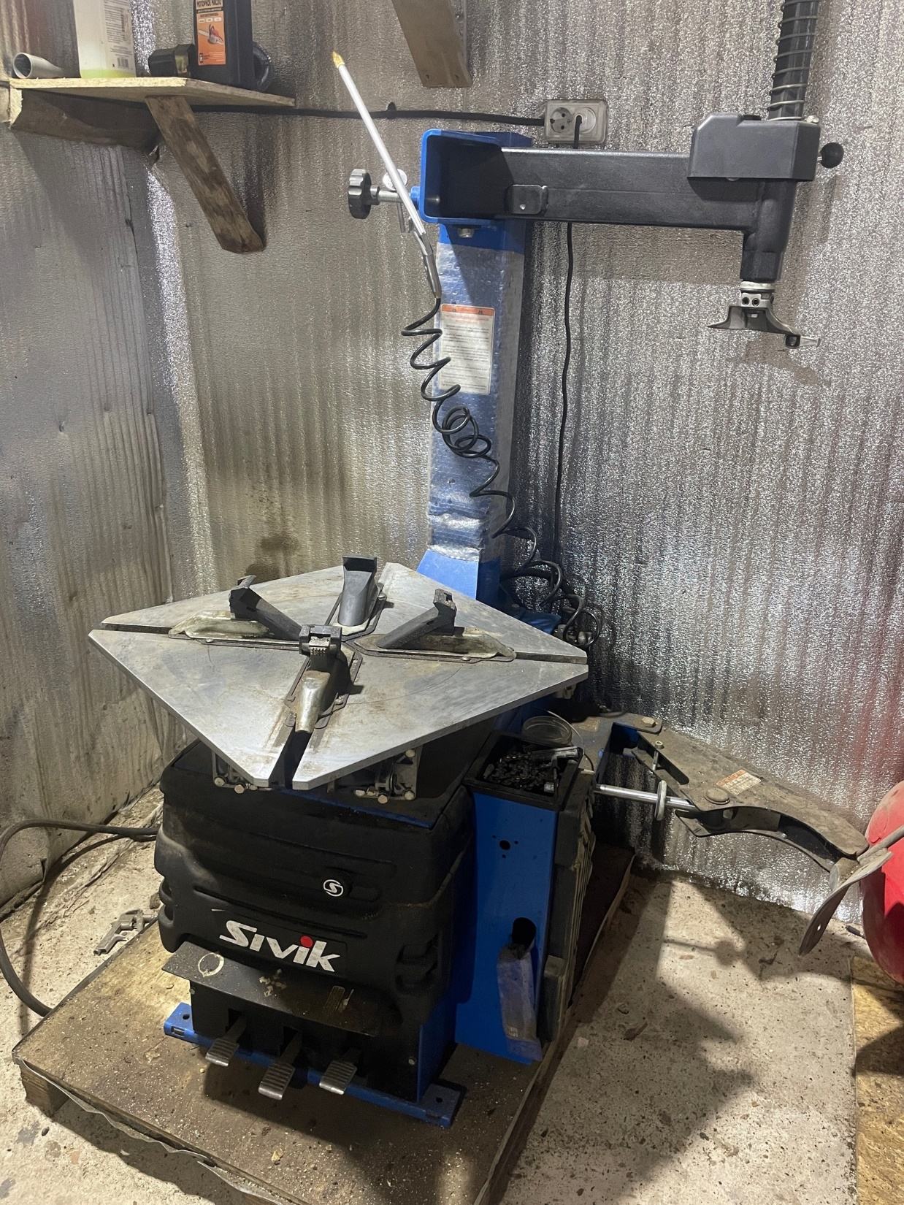
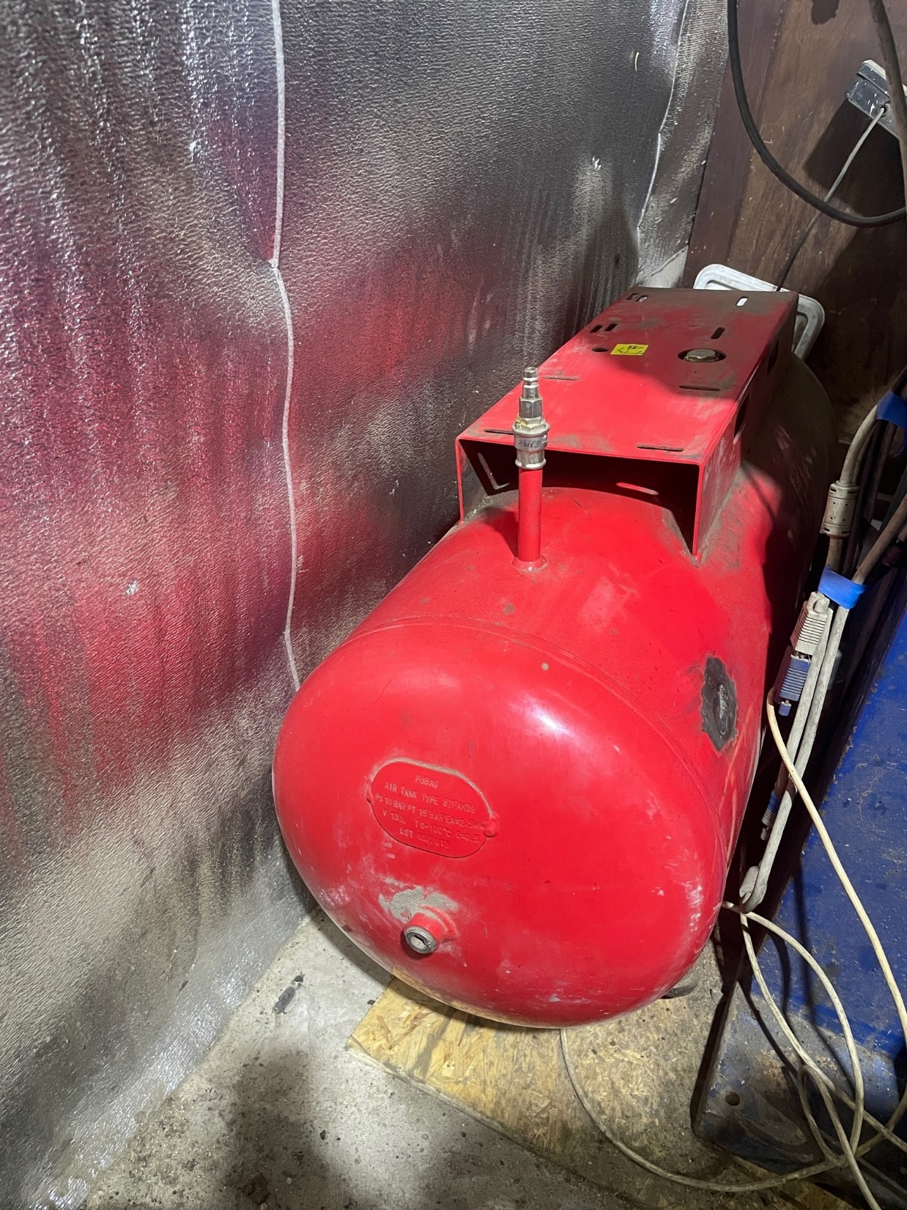
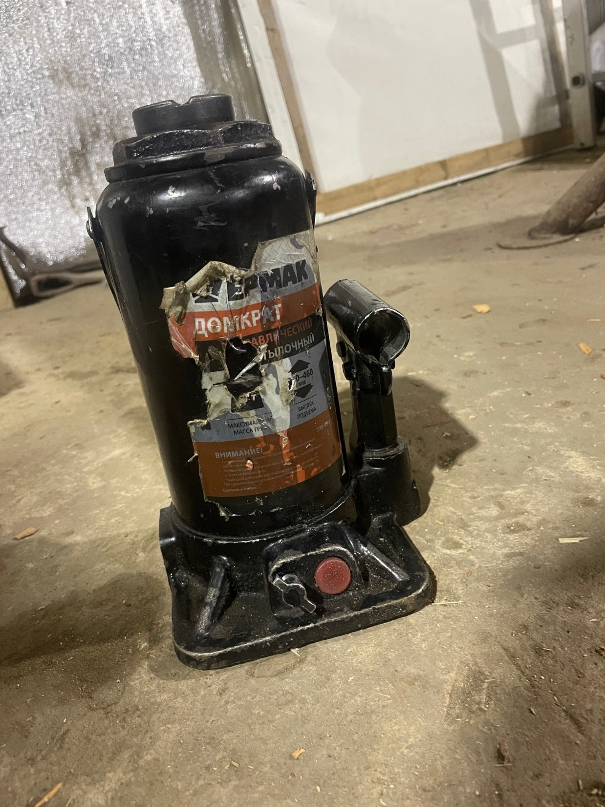
РЕАЛИЗАЦИЯ СОЦИАЛЬНОГО КОНТРАКТА
Приобретение шиномонтажного стенда
Приобретение компрессора
Приобретение домкрата

Slide 7
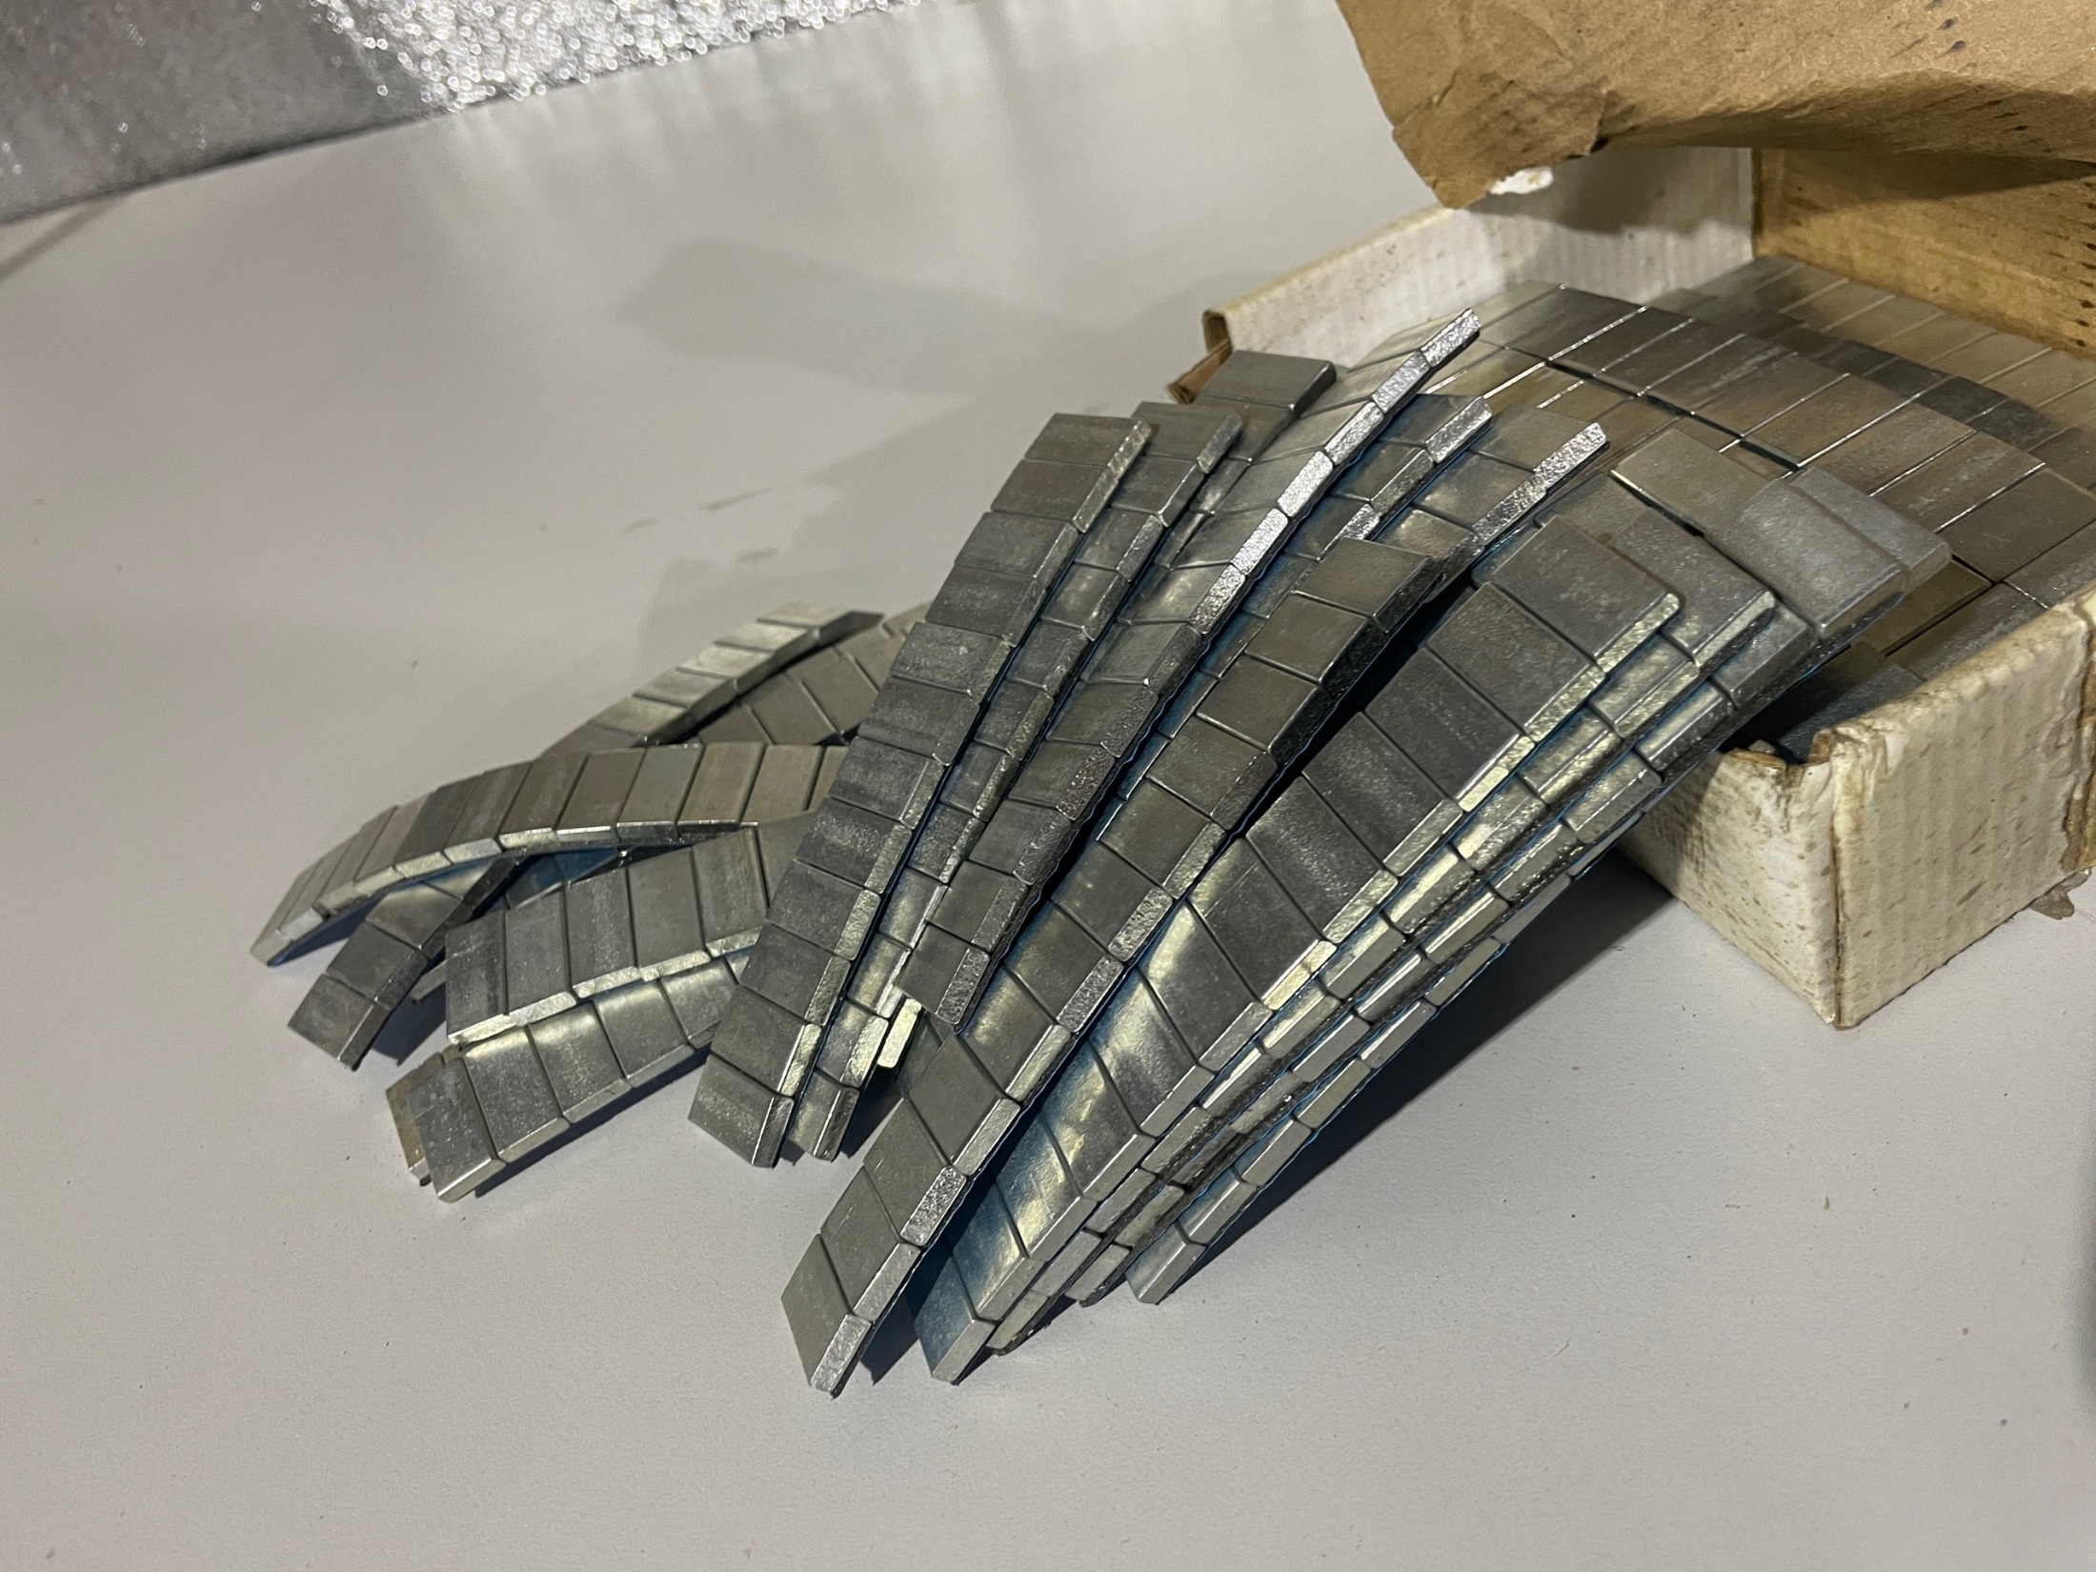
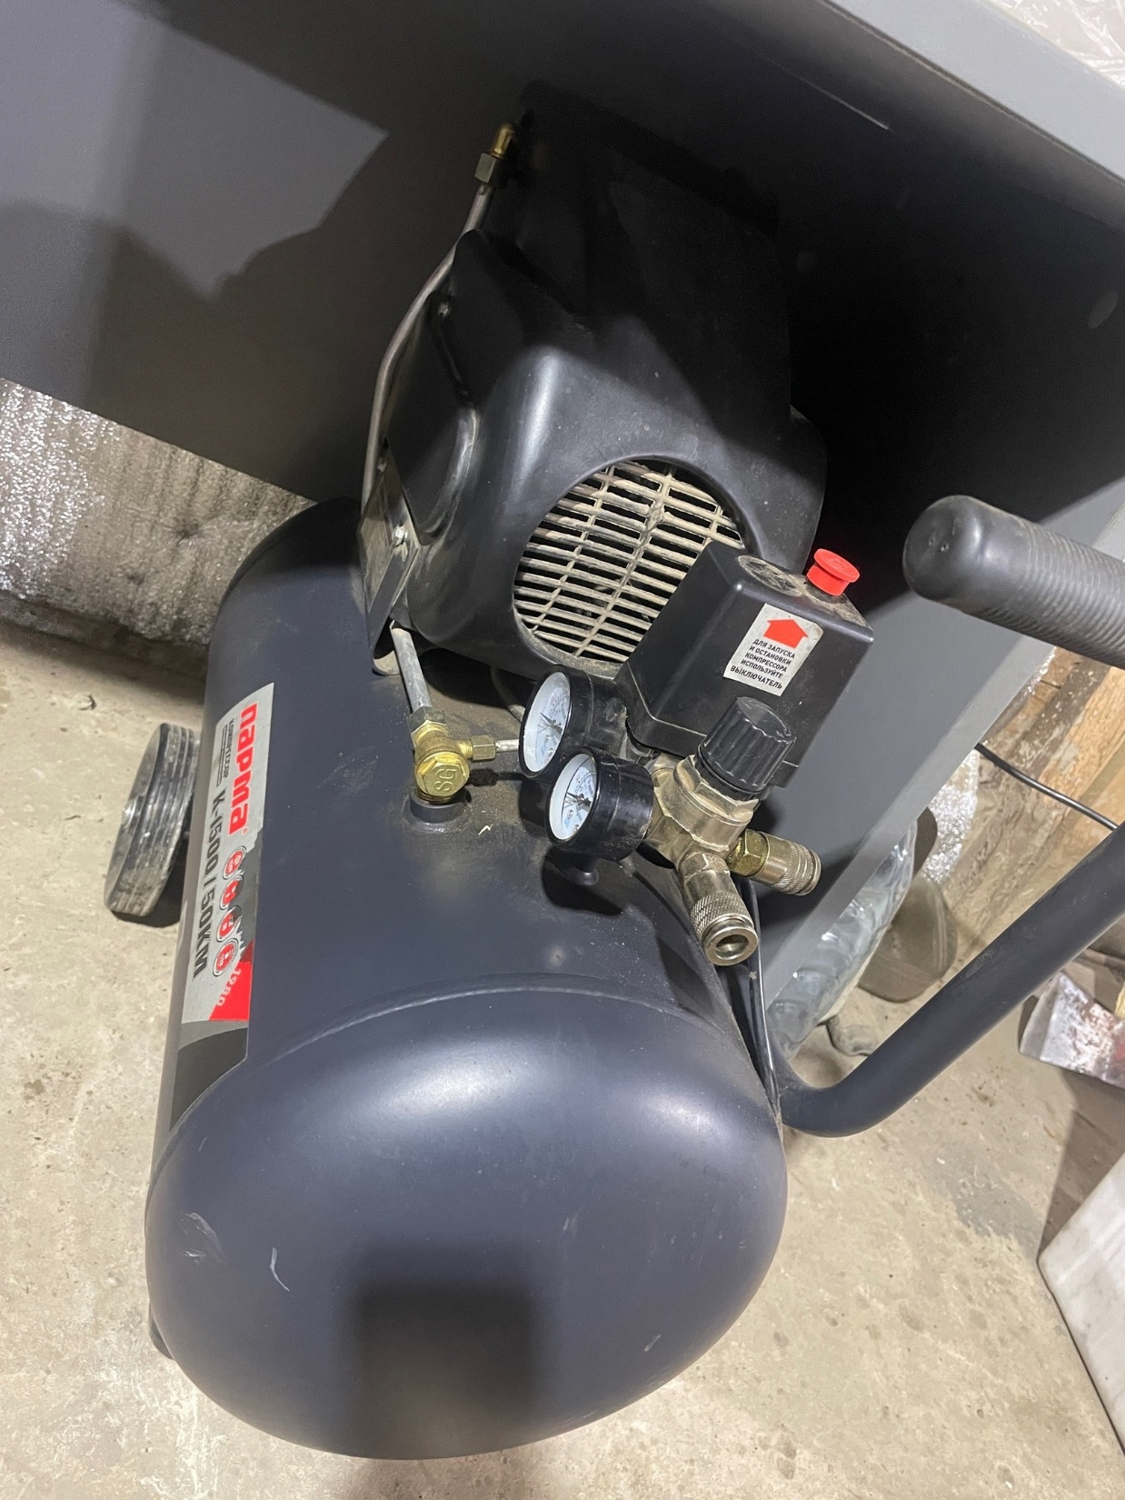
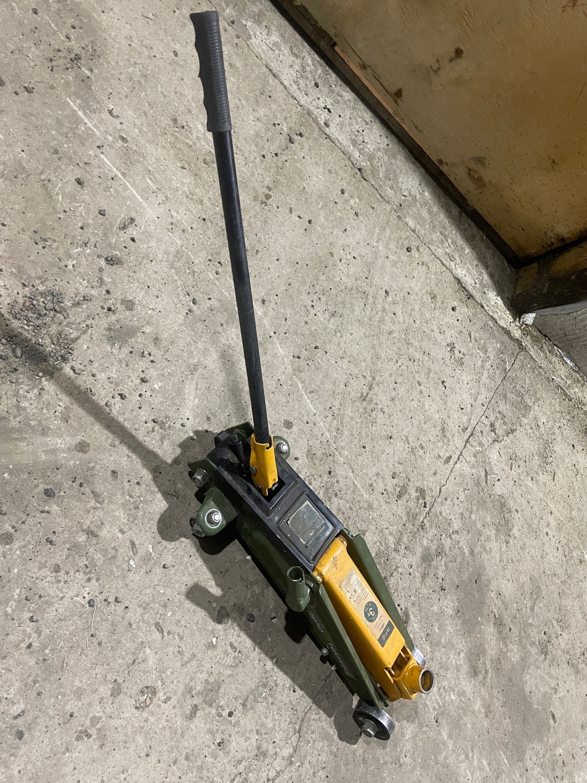
После получения социального контракта за счет собственных средств были приобретены:
Расходные материалы
Подкатной домкрат
Компрессор

Slide 8
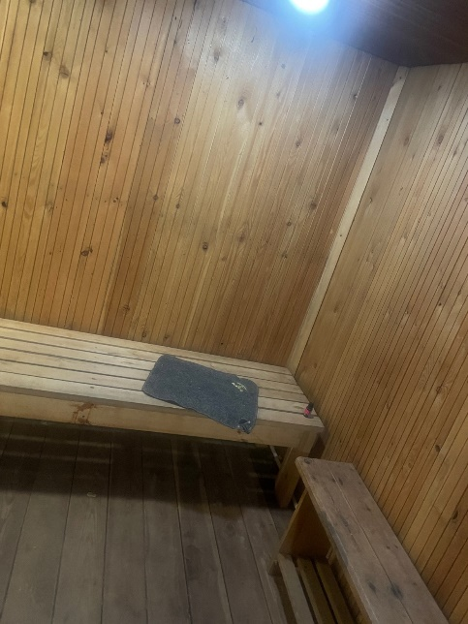
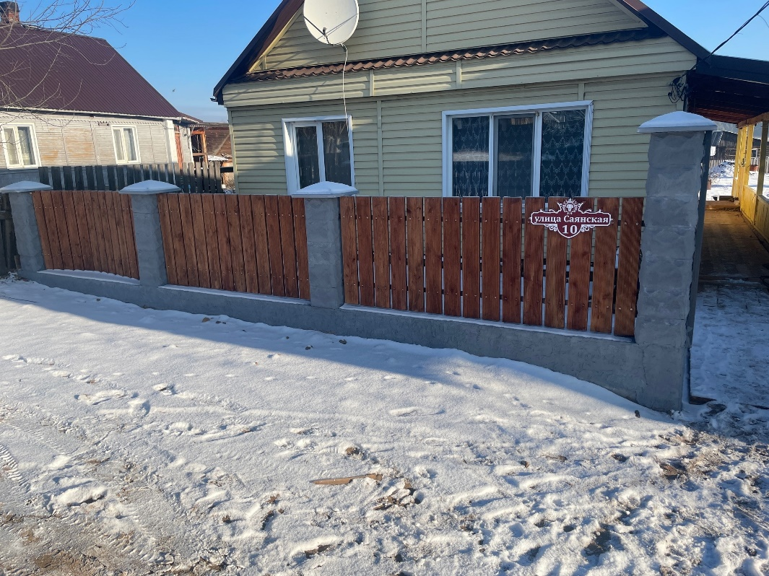
Благодаря социальному контракту увеличился доход семьи, благодаря чему начался ремонт в парной.
А также ремонт забора.

Slide 9
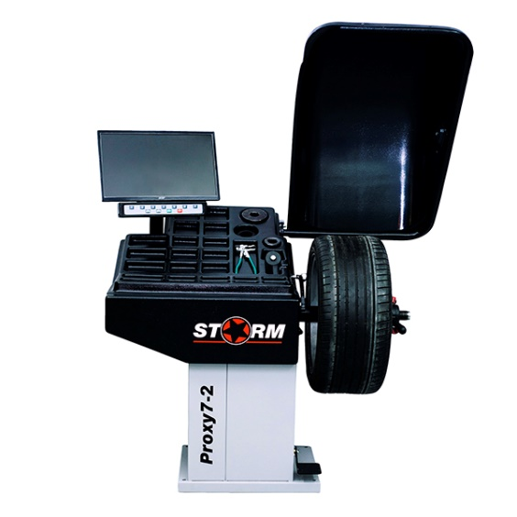
Ближайшие планы
Расширение бизнеса: открытие шиномонтажа для грузовых автомобилей.
Приобретение:
станков для грузовых автомобилей;
вулканизатора для легковых и грузовых автомобилей;
борторасширителей для легковых и грузовых автомобилей.
Открытие вакантных мест
По истечению срока, подать заявку на повторное оформление социального контракта для приобретения балансировочного станка.

